Slide 1
Classification

Slide 2
Clasification
Proses untuk mengkategorikan suatu data
Seorang kreditur menentukan apakah calon nasabah ini beresiko atau tidak jika melakukan pinjaman
Peneliti kesehatan ingin menentukan jenis perawatan yang tepat untuk pasien berdasarkan type penyakit yang diderita pasien
Untuk melakukan klasifikasi dibutuhkan sebuah model yang disebut classifier

Slide 3
Cara kerja klasifikasi
Ada dua langkah untuk melakukan klasifikasi
Membuat model atau classifier. Proses ini disebut dengan learning
Melakukan klasifikasi data

Slide 4
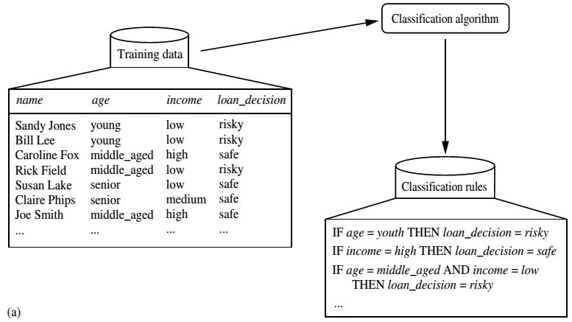
Learning process

Slide 5
Cont.
Pada proses learning, data dianalisa menggunakan algoritma klasifikasi.
Selanjutnya data akan diberikan label (risky, safe) berdasarkan algoritma
Hasil dari proses learning menghasilkan rule learning

Slide 6
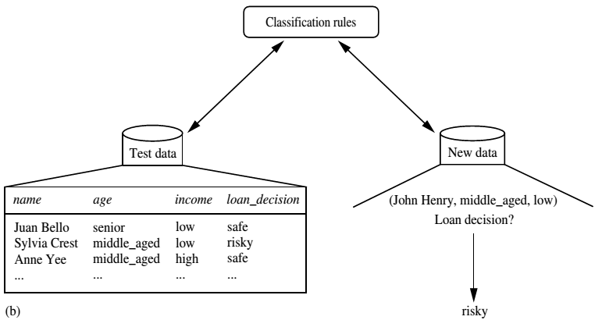
Proses klasifikasi

Slide 7
Cont.
Data test digunakan untuk menentukan tingkat akurasi dari classification rule.
Jika hasil classification rule dirasa cukup bagus, maka bisa digunakan untuk melakukan klasifikasi pada data yang baru

Slide 8
Cont.
Proses pertama pada klasifikasi bisa disebut sebagai mapping proses, y = f(X)
Dimana y adalah label kategori dan f(x) adalah data tuple
Accuracy
Persentase jumlah data yang diklasifikasikan secara tepat oleh classifier

Slide 9
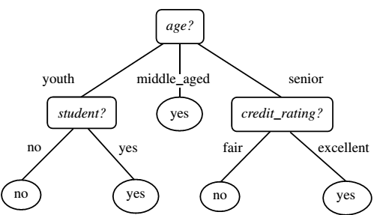
Decision tree

Slide 10
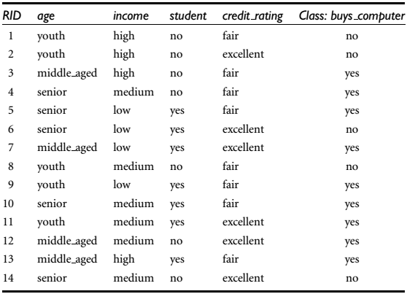
Cari algoritma ID3
Information gain

Slide 11
Algoritma ID3, C 4.5 dan CART
Mengadopsi pendekatan Greedy dimana decision tree di susun berdasarkan strategi top-down
Algoritma : Membuat decision tree, dari training dataset
Input :
database D
attribute list
penyeleksian attribute
Output : Decision tree

Slide 12
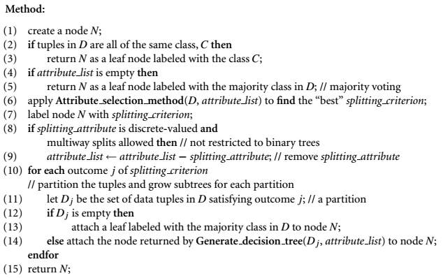
Cont.

Slide 13

Information gain
Info(D) : jumlah rata2 dari informasi yang dibutuhkan untuk mengidentifikasi label dari tuple pada database D
Pi : probabilitas sebuah tuple pada database D dimiliki oleh kelas Ci
Pi : diestimasikan dari |Ci,D|/|D|

Slide 14


Cont.
Asumsikan C1 = yes, C2 = no
m = 2;
Ada 9 tuple bernilai ‘yes’ dan 5 tuple bernilai ‘no’
Menentukan informasi yang dibutuhkan untuk mengklasifikasikan tuple
Menentukan informasi yang dibutuhkan untuk tiap attirbute

Slide 15
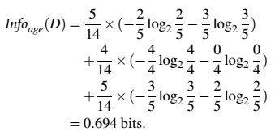
Cont.

Slide 16


Gain Ratio
Muncul akibat dari bias yang terdapat pada information gain ketika dilakukan pada data yang memiliki banyak nilai yang berbeda cth : id_produk.

Slide 17

Cont.
Gain ratio = 0.246 / SplitInfo

